Slide 1
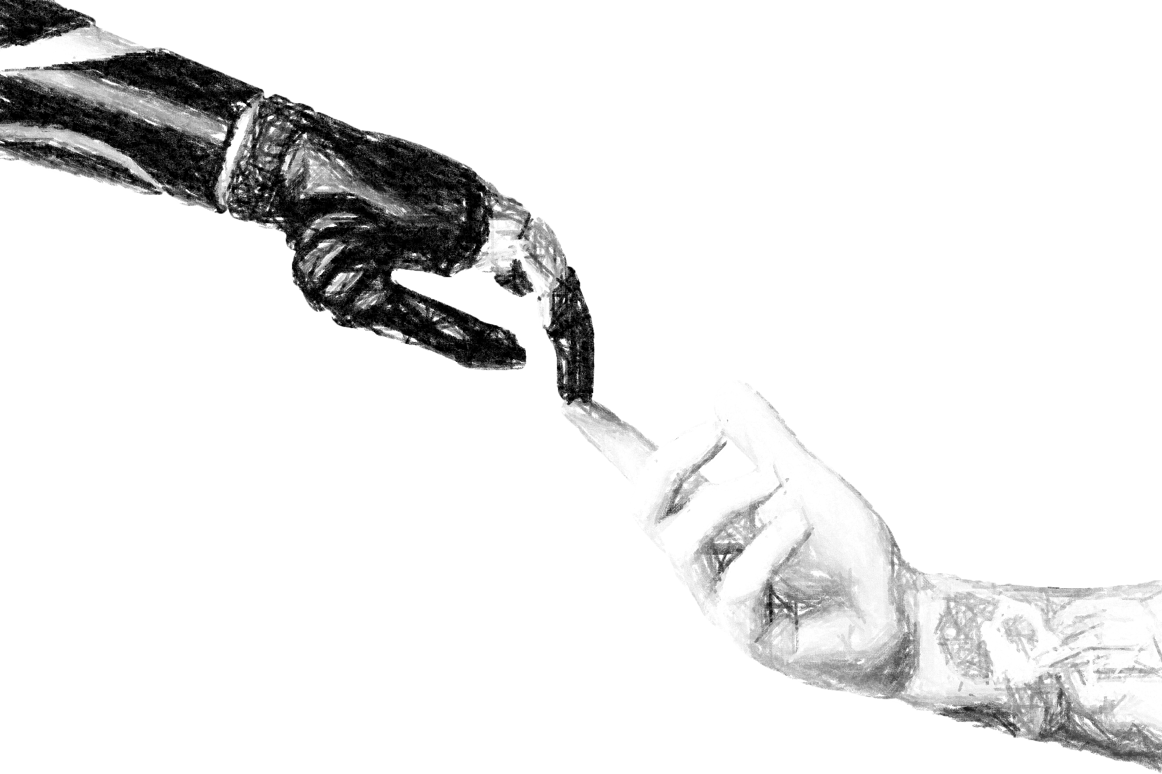



Slide 2

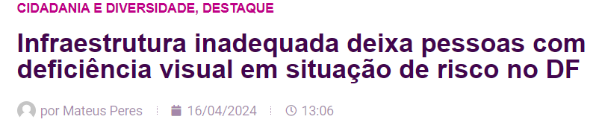
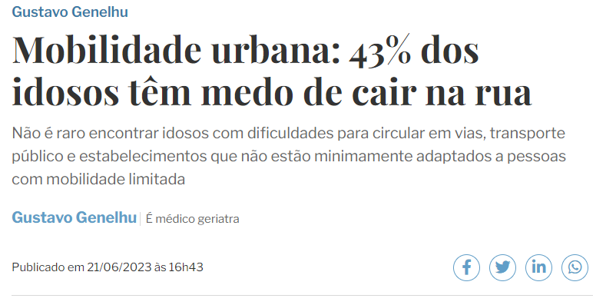
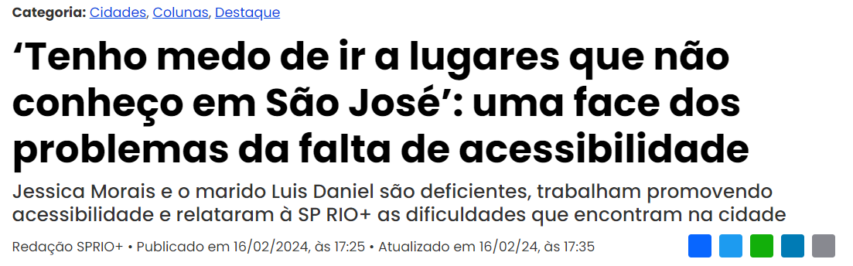
CONTEXTUALIZAÇÃO

Slide 3

CONTEXTUALIZAÇÃO

Slide 4

CONTEXTUALIZAÇÃO

Slide 5
CONTEXTUALIZAÇÃO
De acordo com NBR/2004 (ABNT, 2004) acessibilidade “é a possibilidade e condição de alcance, percepção e entendimento para a utilização com segurança e autonomia de edificações, espaço mobiliário equipamentos urbanos e elementos”.

Slide 6
CONTEXTUALIZAÇÃO
“a acessibilidade é uma característica básica que denota qualidade”. (SOARES, 2004)

Slide 7
CONTEXTUALIZAÇÃO
“acessibilidade é vista como um meio de possibilitar a participação das pessoas nas atividades cotidianas que ocorrem no espaço construído, com segurança, autonomia e conforto”. (MORAES, 2007)

Slide 8
CONTEXTUALIZAÇÃO
“acessibilidade é uma garantia constitucional do exercício dos direitos à liberdade e à igualdade”. (SANTOS, 2014)
Acessibilidade é definida como “a condição do individuo se movimentar, locomover e atingir um destino desejado dentro de suas capacidades individuais”. (RIBEIRO, 2012)

Slide 9
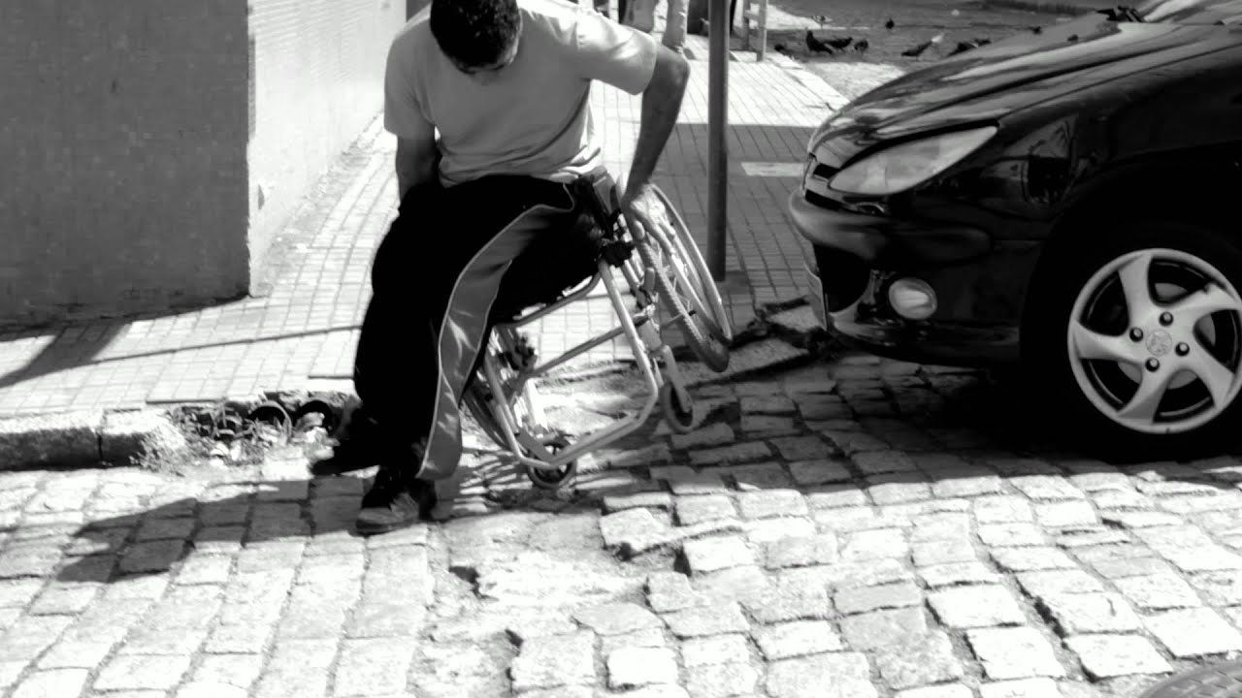
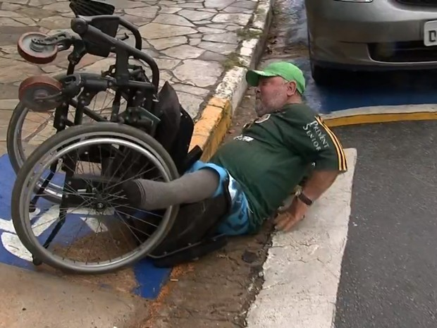
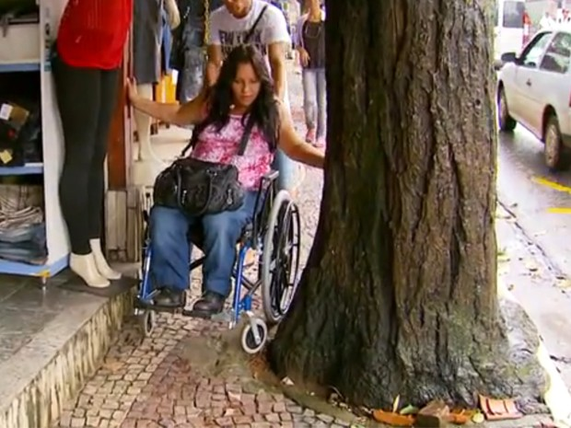
PROBLEMÁTICA
Dificuldades encontradas ao se locomover em Apucarana, especialmente vistas por pessoas com mobilidade reduzida ou deficientes físicos.

Slide 10
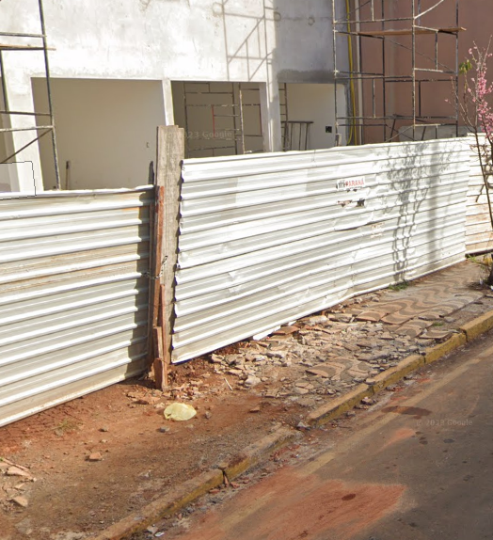
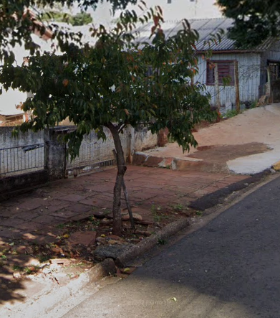
PROBLEMÁTICA
R. Gastão Vidigal
Vias apucaranenses encontram-se em estado deplorável, seja pelas más condições de suas calçadas, asfaltos inacabados, ou, ainda, a falta de locais acessíveis para cadeirantes transitarem, por exemplo, desníveis ou calçadas quebradas.

Slide 11
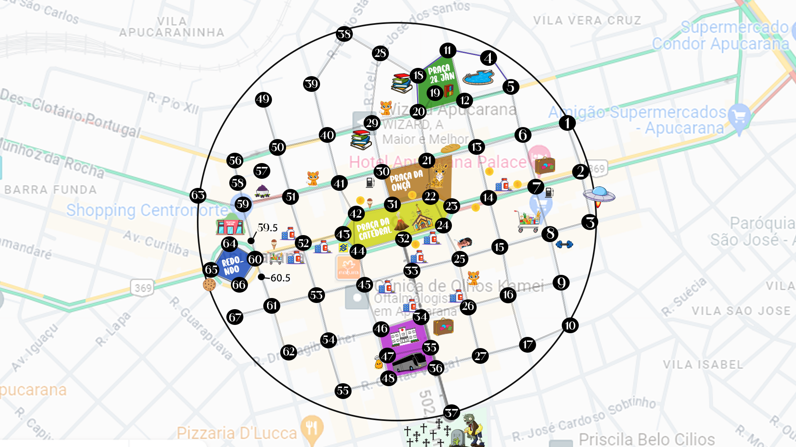
MAPEAMENTO
Região central de Apucarana, abordando um raio de, aproximadamente, 500 metros, em torno da catedral.

Slide 15
SOLUÇÃO

Slide 16
SOLUÇÃO
Exploração dos nós
Heurística = distância euclidiana
Pesos nas arestas (simbolizando a falta de acessibilidade)

Slide 17
SOLUÇÃO
Pesos nas arestas (simbolizando a falta de acessibilidade)
0.00 -> ruas e calçadas novas, recém reformadas;
1.00 -> ruas e calçadas em boas condições;
5.00 -> calçadas com buracos ou dificuldades, mas, é possível se locomover pela rua sem problemas;
10.00 -> calçada com buracos ou dificuldade, rua perigosa, no entanto, existem horários menos perigosos;
100.0 -> calçadas com buracos ou dificuldade, rua perigosa em qualquer momento, evitar ao máximo.

Slide 18
SOLUÇÃO
Podem existir diferentes pesos numa mesma rua
1.00
28
18
5.00

Slide 19
SOLUÇÃO
49
Casa do Ator
Pontos importantes
34
Hospital/venda de equipamentos
de acessibilidade
8
Mercado
Terminal
Rodoviário
43
Banco do Brasil
47
59.5
Entrada do Shopping
32
Igreja

Slide 20




SOLUÇÃO
Quem é o Ator?
49
Casa do Ator

Slide 21
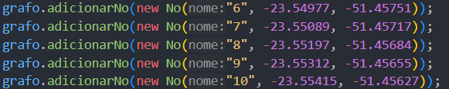
SOLUÇÃO
Cadastro dos nós

Slide 22
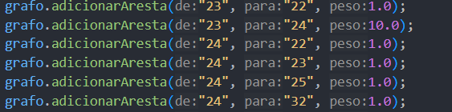
SOLUÇÃO
Cadastro das Arestas

Slide 23
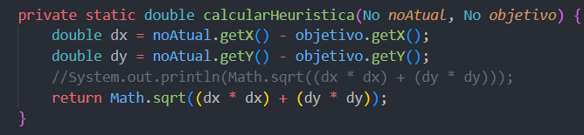
SOLUÇÃO
Cálculo da heurística

Slide 24
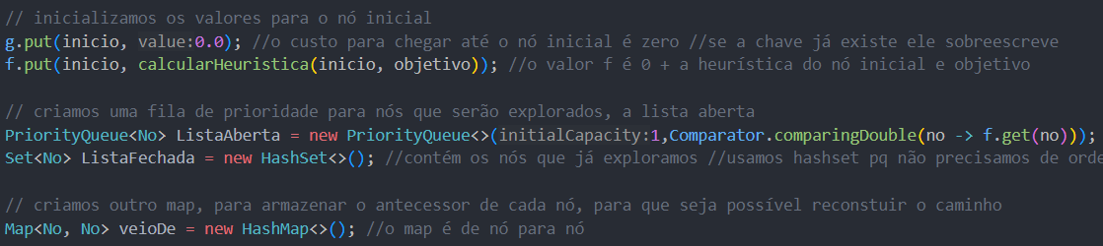
SOLUÇÃO
Listas (Aberta e Fechada)

Slide 25
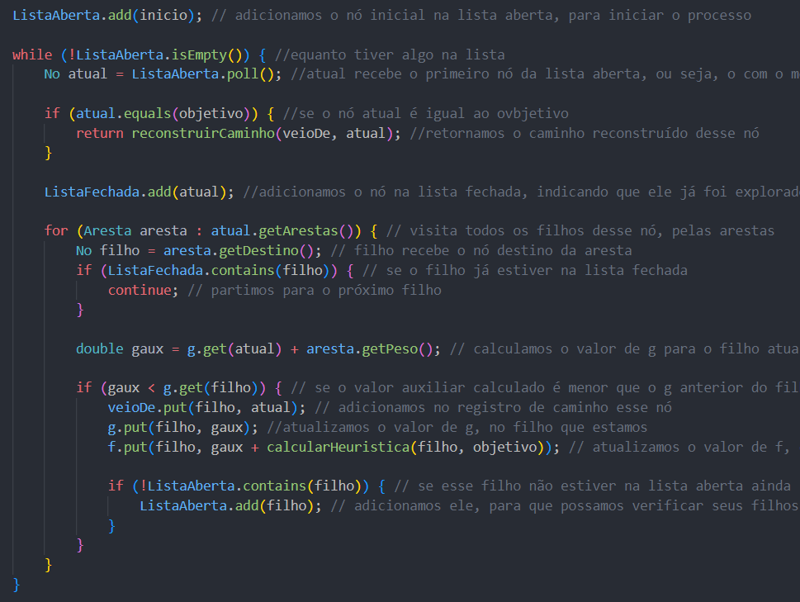
SOLUÇÃO
Listas (Aberta e Fechada)

Slide 26
SOLUÇÃO
Listas (Aberta e Fechada)

Slide 27
SOLUÇÃO
Listas (Aberta e Fechada)

Slide 28
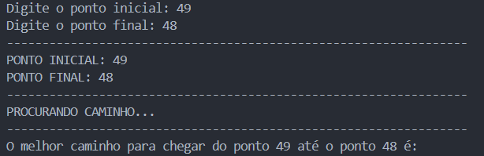
SOLUÇÃO
Execução
...

Slide 31
REFERÊNCIAS
ASSOCIAÇÃO BRASILEIRA DE NORMAS TÉCNICAS. NBR 9050: Acessibilidade à edificação, mobiliário, mobiliário, espaços e equipamentos urbanos. Rio de Janeiro, 2004.
SOARES, Ciane G.F. Orientação Gerais para a promoção da acessibilidade em sítios urbanos. Curso de acessibilidade. Um novo olhar sobre a cidade. Recife, 2004.
MORAES, M.C. Acessibilidade no Brasil: Análise da NBR 9050.175f. Dissertação
(Mestrado em Arquitetura e Urbanismo) Centro Tecnológico, Universidade Federal de Santa
Catarina (UFSC). Florianópolis, 2007
SANTOS, Lucia de Araújo. Almeida. “Acessibilidade Universal-Projetando Para Todos”:
A Institucionalização dos programas de acessibilidade no sistema
CONFEA/CREA’s.2014 88f.(monografia em acessibilidade cultural)-Faculdade de
Medicina. Universidade Federal do Rio de Janeiro, Rio de Janeiro,2014.

Slide 32
REFERÊNCIAS
RIBEIRO FILHO, Vitor; ALVES, Priscila; ALVES, Lidiane Aparecida. Mobilidade e
acessibilidade urbana com foco nas pessoas com mobilidade reduzia. In: RIBEIRO FILHO,
Vitor; ALVES, Lidiane Aparecida (Org’s) Reflexões Geográficas: Diferentes leituras sobre o
urbano. Uberlândia: Edibrás, 2012.p.165
AGazeta. Mobilidade urbana: 43% dos idosos têm medo de cair na rua. 2023. Disponível em: https://www.agazeta.com.br/artigos/mobilidade-urbana-43-dos-idosos-tem-medo-de-cair-na-rua-0623. Acesso em: 2 jun. 2024.
SP Rio Mais. "Tenho medo de ir a lugares que não conheço em São José": uma face dos problemas da falta de acessibilidade. 2024. Disponível em: https://spriomais.com.br/2024/02/16/tenho-medo-de-ir-a-lugares-que-nao-conheco-em-sao-jose-uma-face-dos-problemas-da-falta-de-acessibilidade/. Acesso em: 2 jun. 2024.
Agência de Notícias UniCEUB. Infraestrutura inadequada deixa deficientes visuais em situação de risco no DF. 2024. Disponível em: https://agenciadenoticias.uniceub.br/cidadania-e-diversidade/infraestrutura-inadequada-deixa-deficientes-visuais-em-situacao-de-risco-no-df/. Acesso em: 2 jun. 2024.

Slide 33
REFERÊNCIAS
SICSÚ, Isaiana Farias; SOUZA, José Camilo Ramos de. Acessibilidade: a dificuldade de locomoção do cadeirante nas ruas da cidade de Parintins-AM. 2017. Disponível em: http://repositorioinstitucional.uea.edu.br/bitstream/riuea/704/1/Acessibilidade%20a%20dificuldade%20de%20locomo%C3%A7%C3%A3o%20do%20cadeirante%20nas%20ruas%20da%20cidade%20de%20Parintins-AM.pdf. Acesso em: 2 jun. 2024.

Slide 34

Obrigado!
Dúvidas?
Emilaine do Prado Correia
João Vitor Souza Ribeiro
Vinicius Ferreira Couto
3º CCOMP

